Slide 1









Slide 2
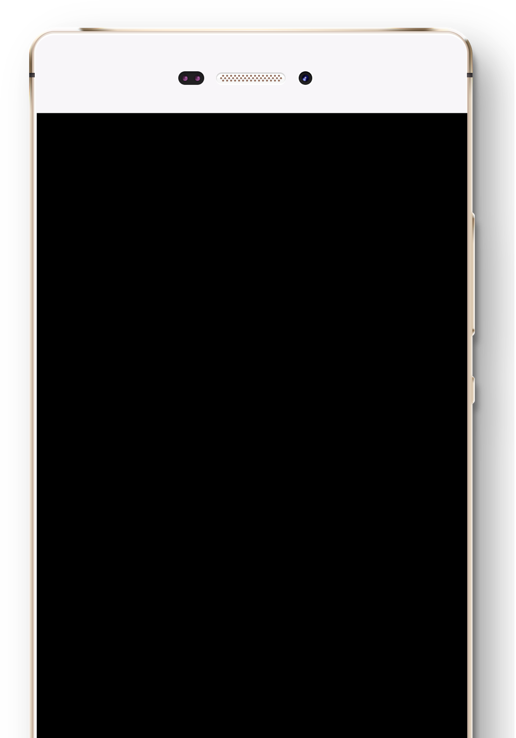
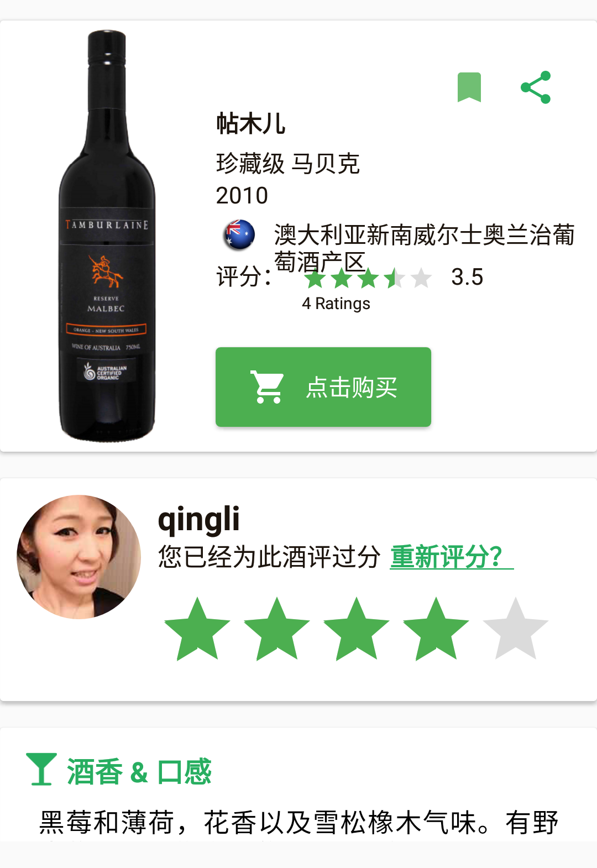

Slide 3
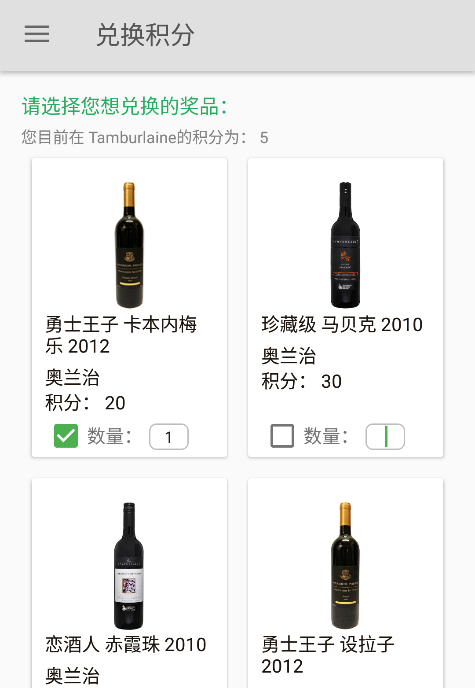

Slide 4
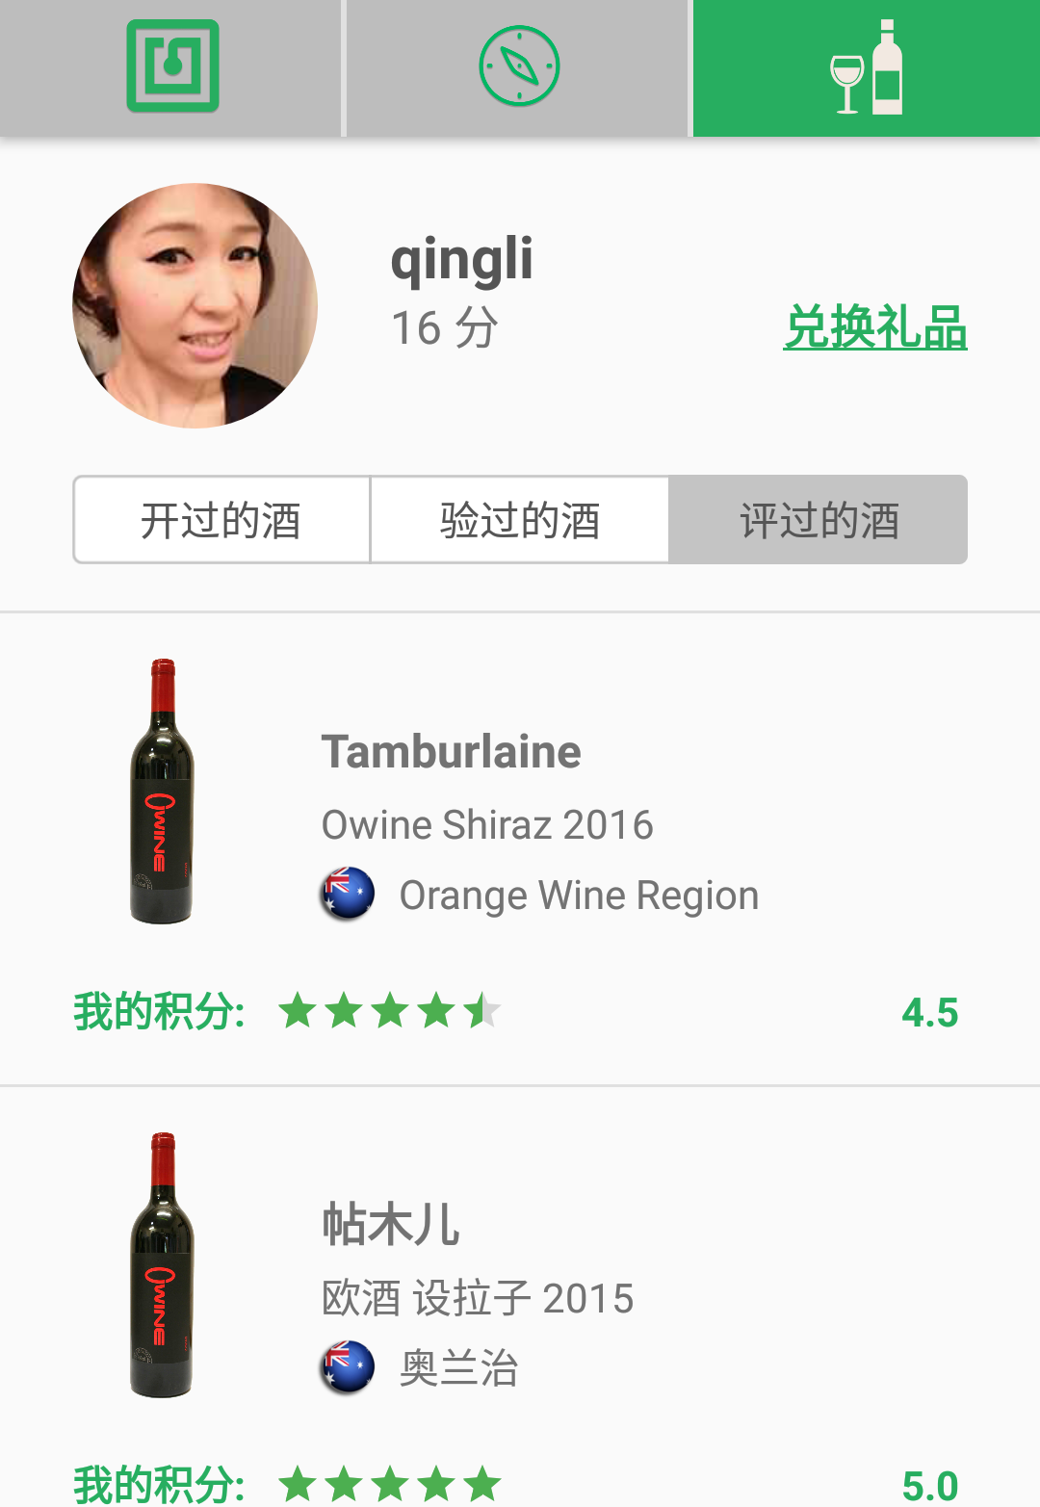

Slide 5
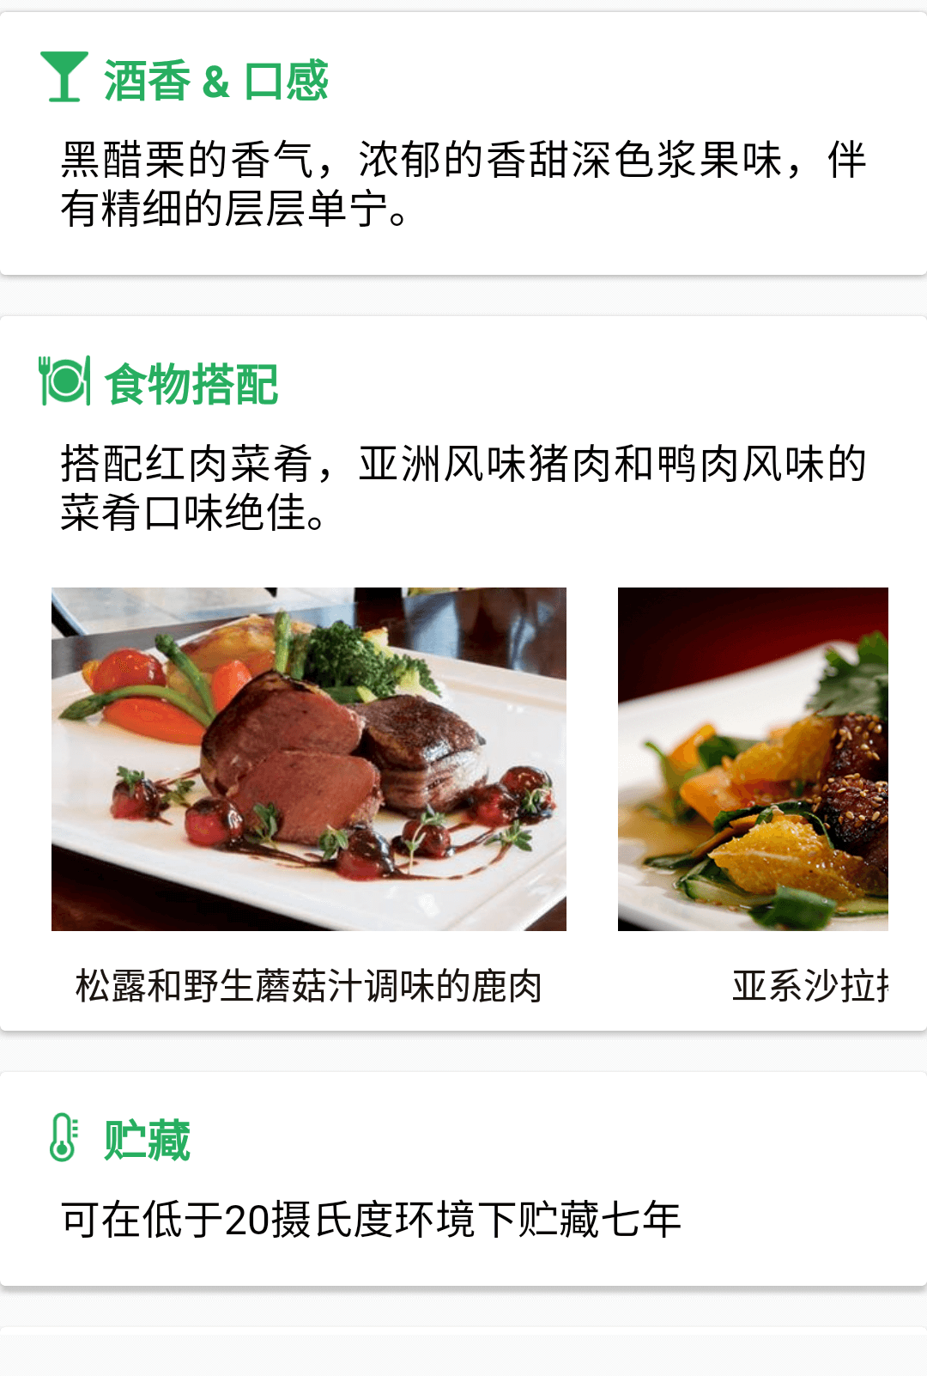
1

Slide 6
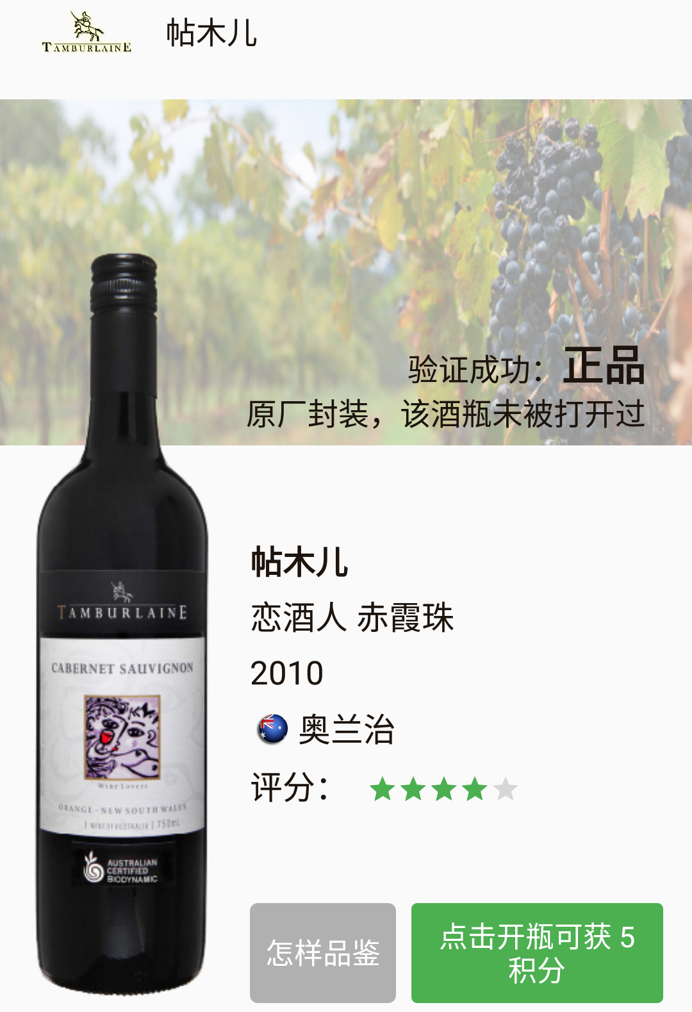

Slide 7

一键点击 甄选正品不再难

Slide 8

手机轻松辨别食品真伪 买的放心，吃得更放心
NFC加密防伪技术，给每个商品唯一ID，无法复制，安全性高

Slide 9

健康，来於从源头
保护的安全食材

Slide 10
A truly connected world

Slide 11
We give every object an ID

Slide 12
Product authentication &
customer engagement
in one solution

Slide 13




Slide 14

+66

Slide 16
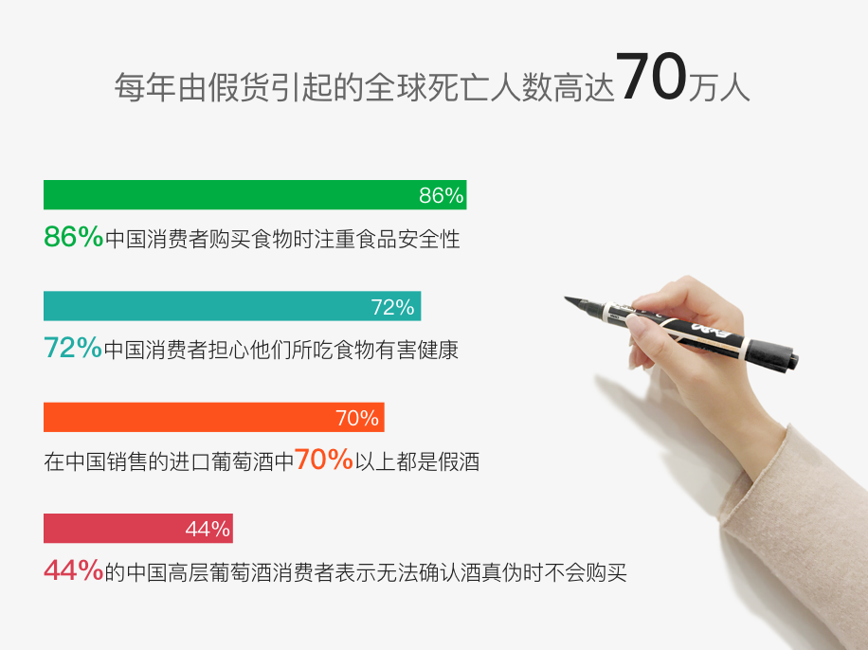

Slide 17

+66

Slide 18
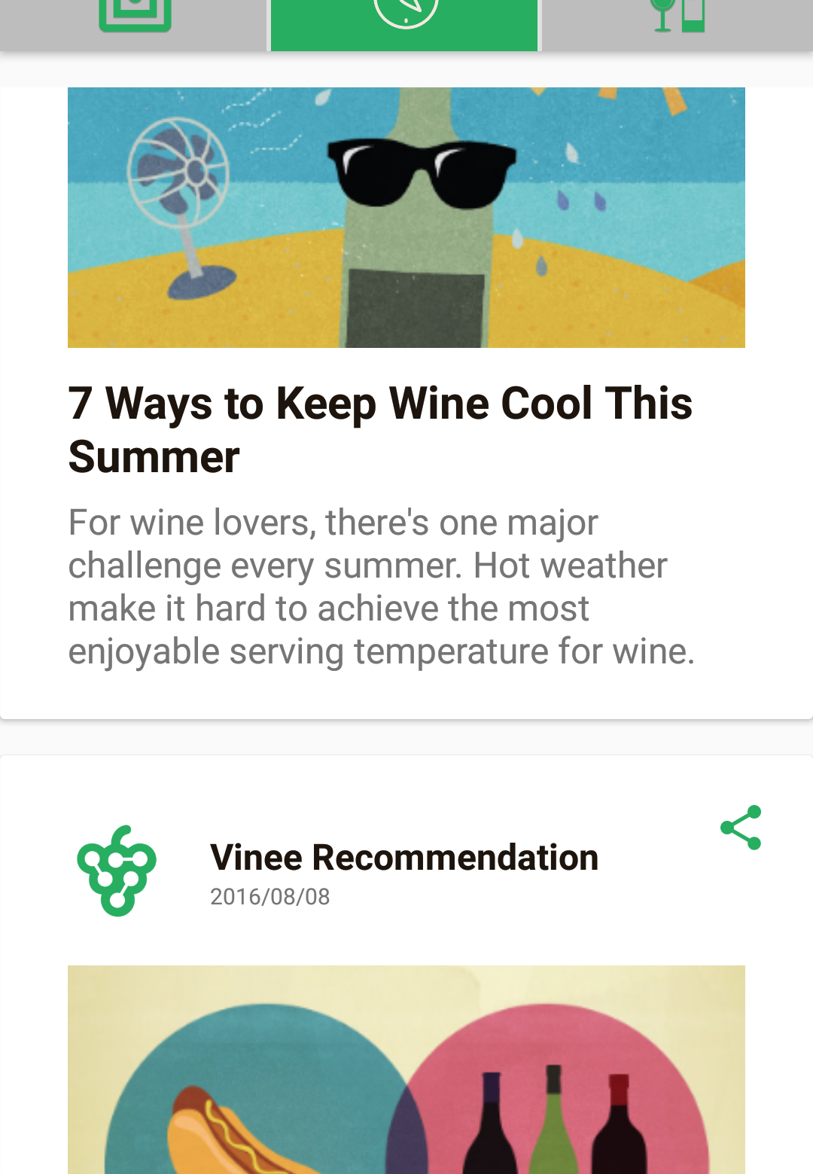

Slide 19
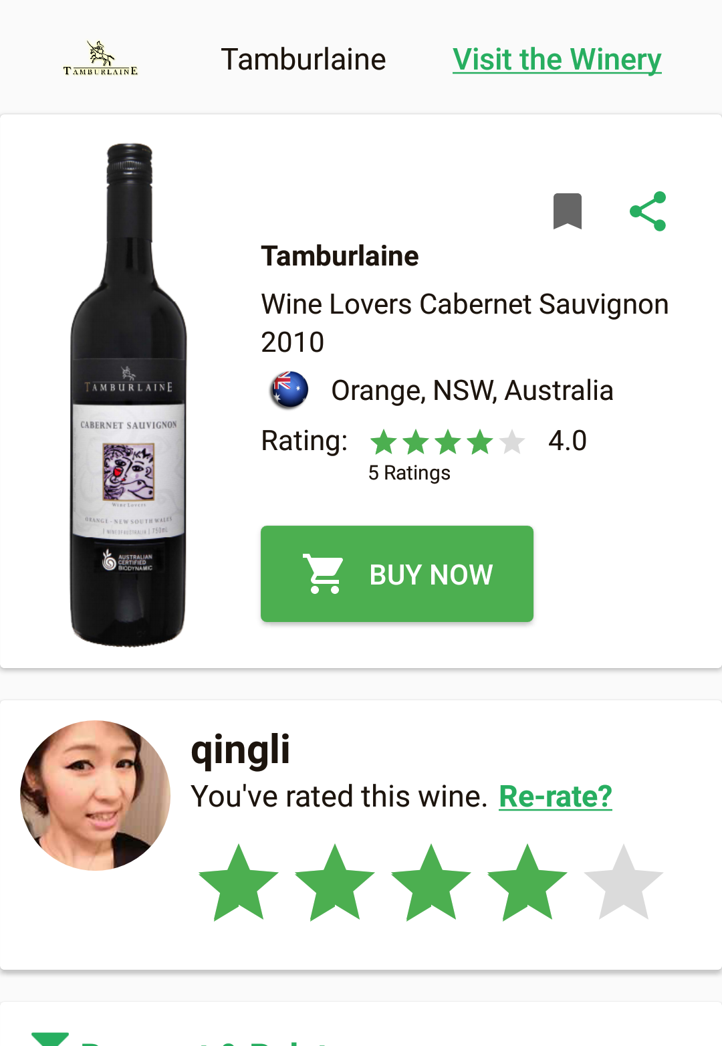

Slide 20
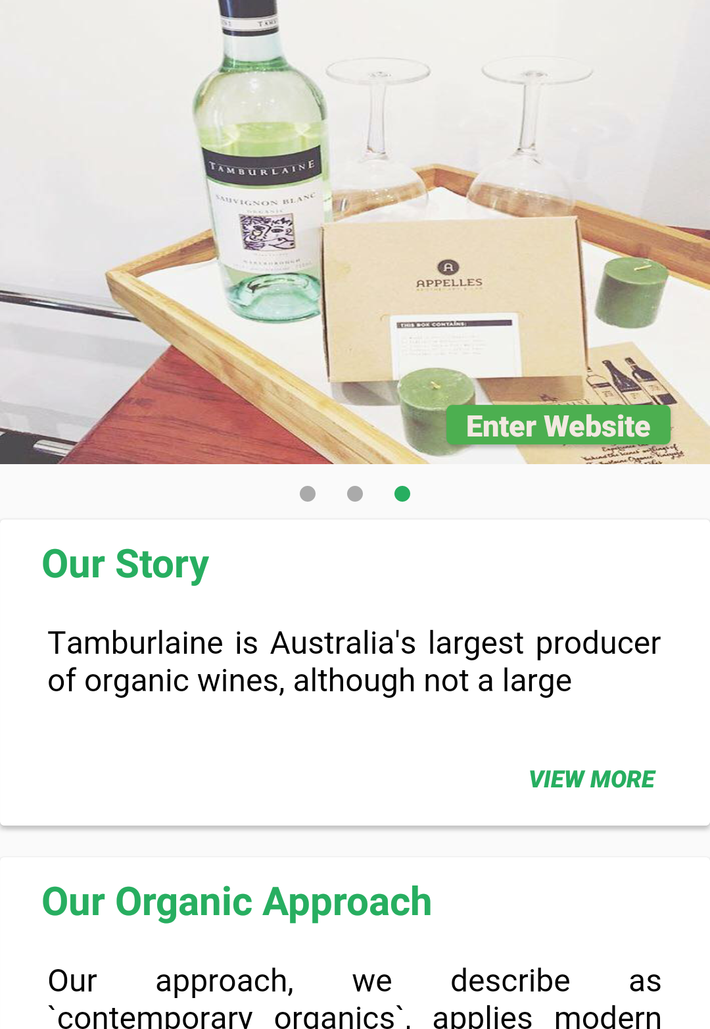

Slide 21
